Slide 1

CINF103 Fundamentos de Inteligencia Artificial
Segundo Semestre 2022

Slide 2
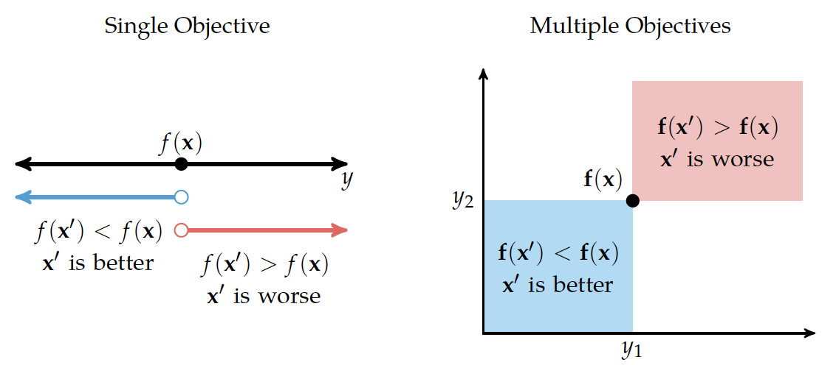
Búsqueda Multiobjetivo

Slide 3
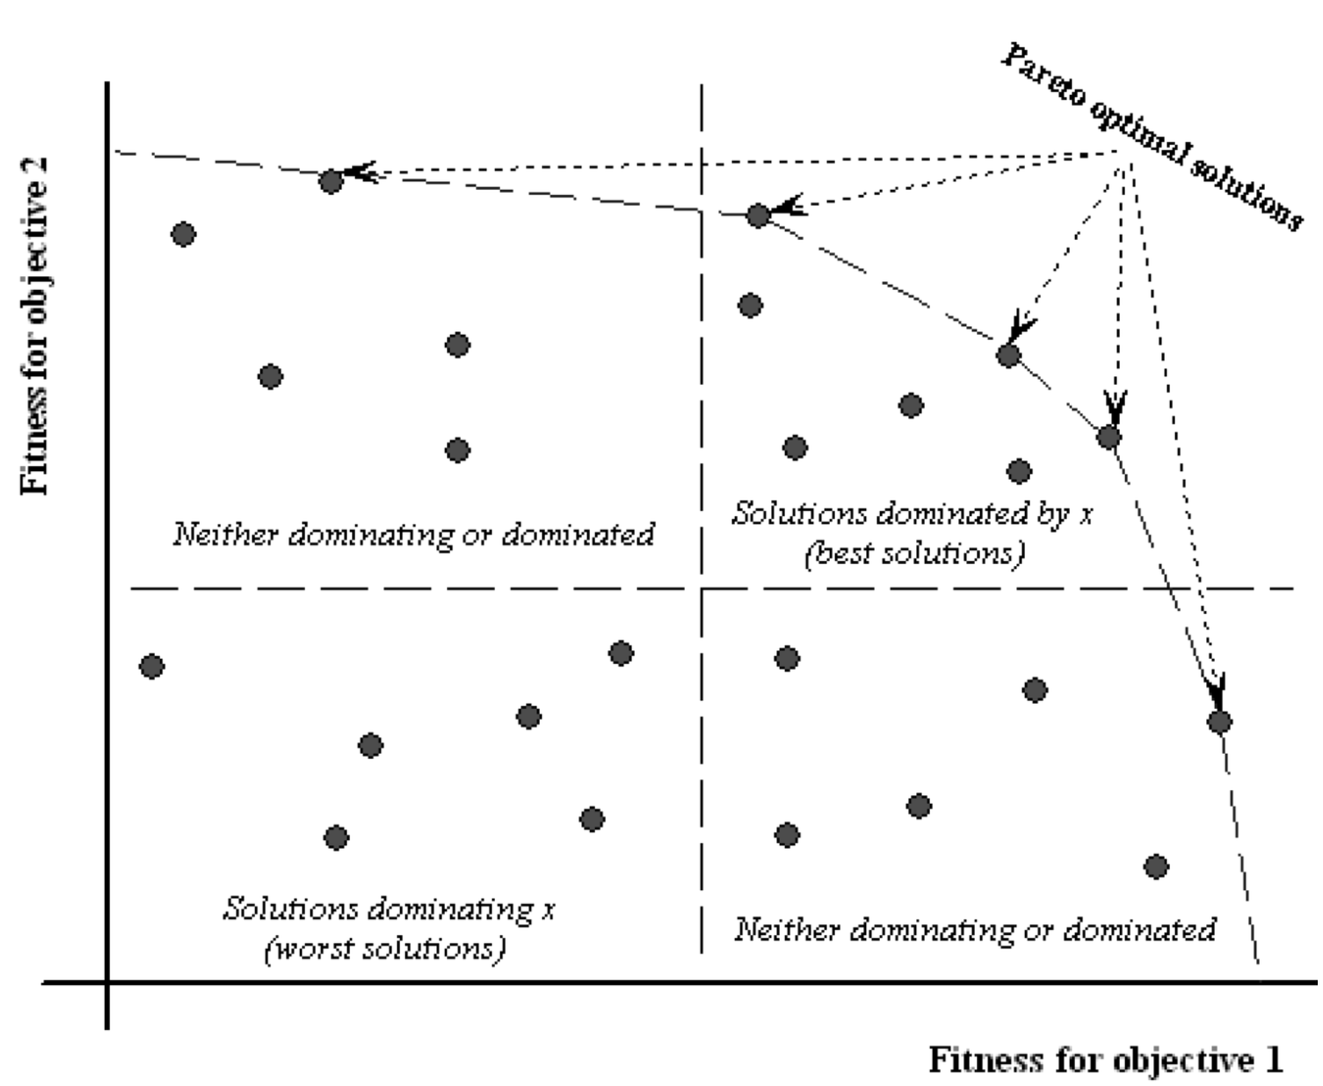
Búsqueda Multiobjetivo: Se usa en problemas en donde la función objetivo es multivariada
Pareto Optimalidad
Una solución es Pareto-Óptima si no se puede mejorar en un objetivo sin empeorar en otro
Abraham, A., & Jain, L. (2005). Evolutionary multiobjective optimization. In Evolutionary multiobjective optimization (pp. 1-6). Springer, London.
Kochenderfer, M. J., & Wheeler, T. A. (2019). Algorithms for optimization. Mit Press.

Slide 4
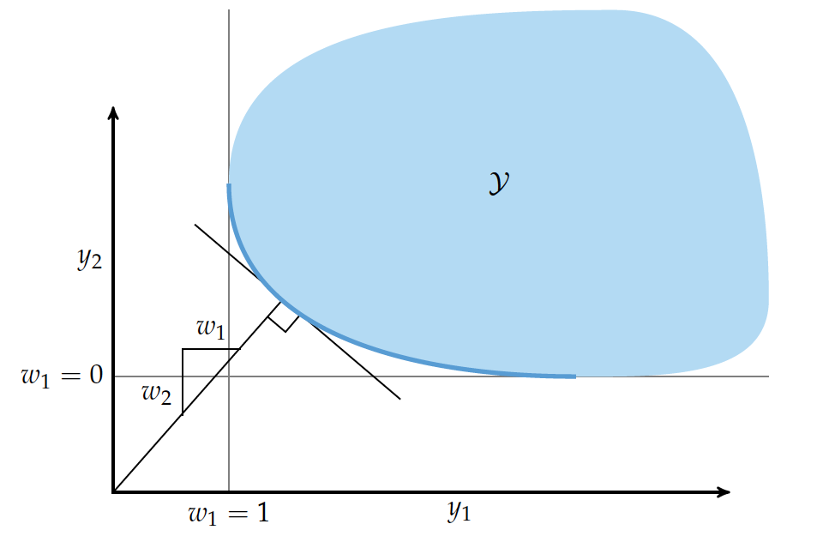

Búsqueda Multiobjetivo: Conversión de F en single objetivo usando pesos w
Kochenderfer, M. J., & Wheeler, T. A. (2019). Algorithms for optimization. Mit Press.

Slide 5
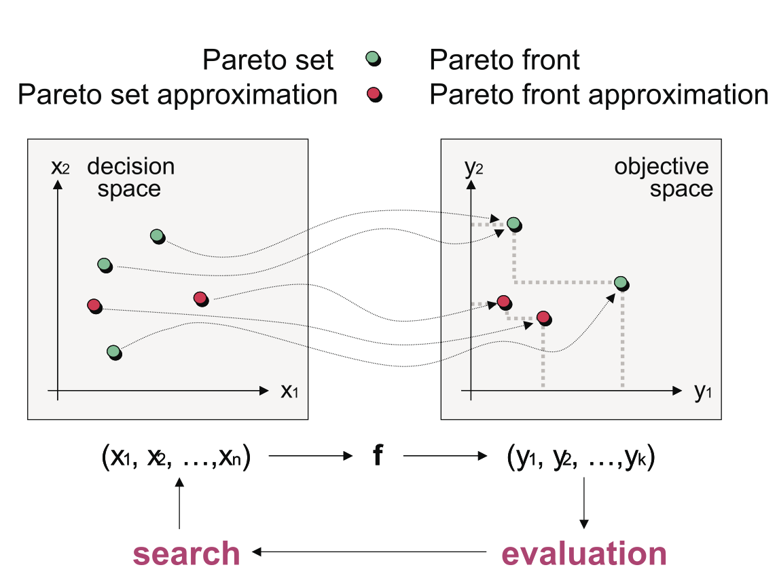
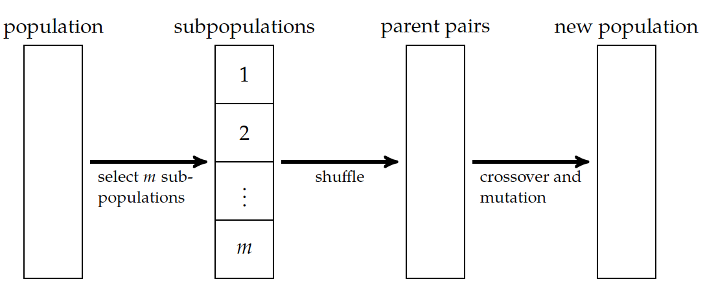
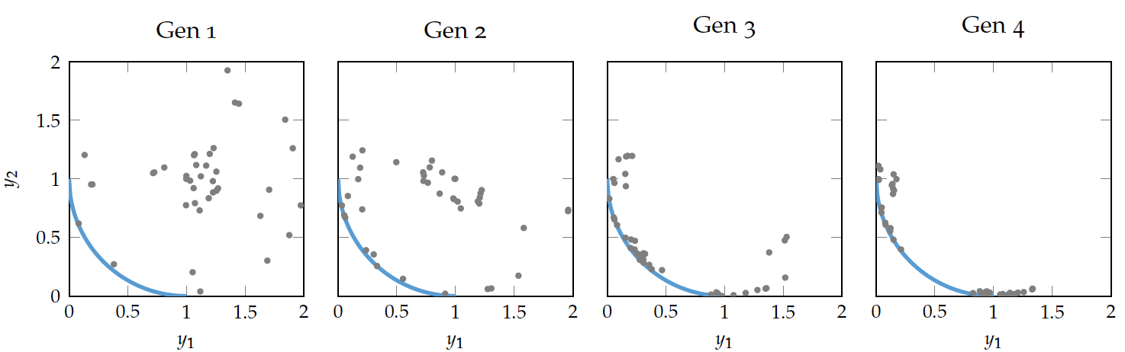
Búsqueda Multiobjetivo: Usando Poblaciones y técnicas evolutivas
Zitzler, E., Laumanns, M., & Bleuler, S. (2004). A tutorial on evolutionary multiobjective optimization. Metaheuristics for multiobjective optimization, 3-37.

Slide 6
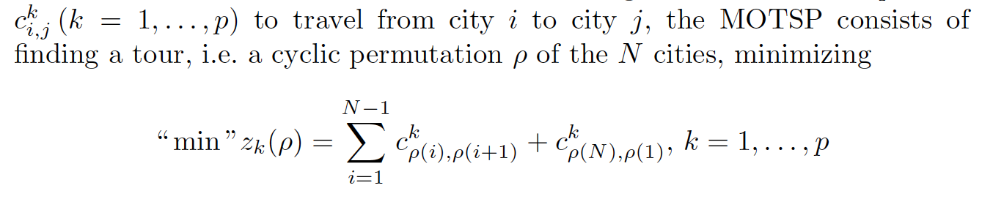
TSP multiobjetivo
Minimizar tiempo y combustible
Minimizar costos y emisiones
Lust, T., & Teghem, J. (2010). The multiobjective traveling salesman problem: a survey and a new approach. In Advances in Multi-Objective Nature Inspired Computing (pp. 119-141). Springer, Berlin, Heidelberg.

Slide 7

Generación Procedural de Contenido

Slide 8
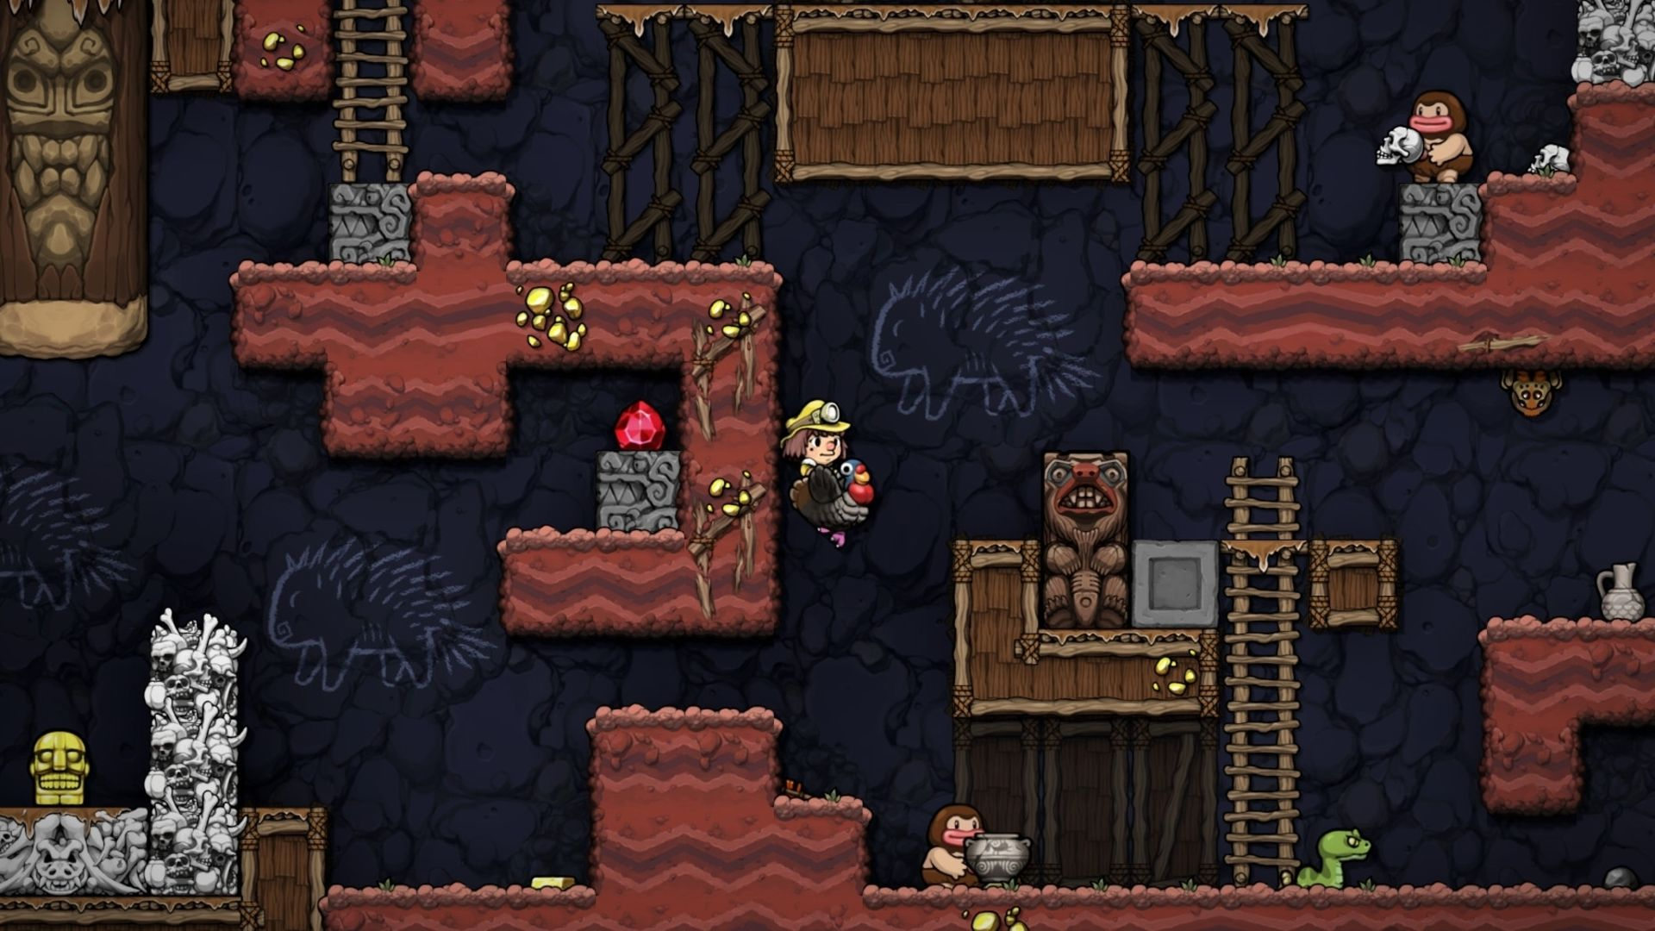
Generación procedural de contenido (PCG) Generación de Dungeons y Laberintos usando algoritmos
Podemos modelar un laberinto conexo como un problema de MST y resolverlo con Prim o Kruskal
https://spelunkyworld.com/original.html

Slide 9
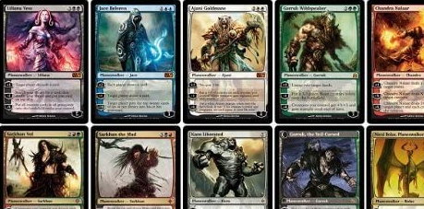
Generación Procedural de contenido (PCG) y Evolución Artificial
Playtesting
y Construcción de Mazos
Generación de Mundos
Creamos una función de evaluación que nos indique que tan buena es la opción generada
Maximizar el valor de la función permite guiar la búsqueda

Slide 10
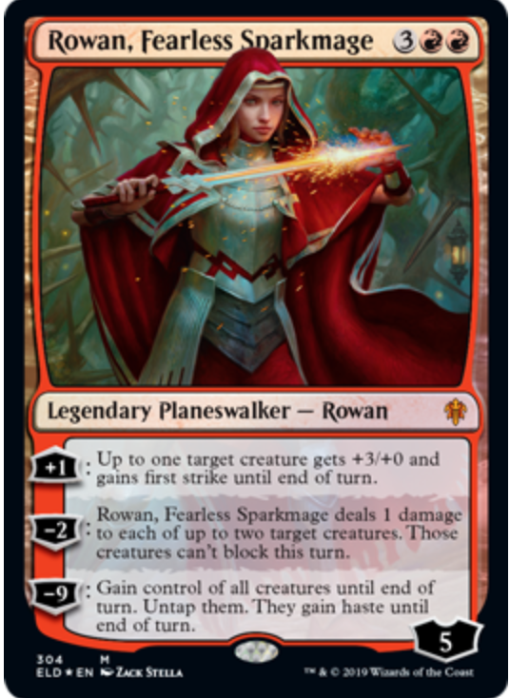
Muchos juegos utilizan mazos de cartas que el jugador debe confeccionar seleccionando combinaciones
El éxito del jugador depende la confección de un mazo “óptimo” para la estrategia que desea aplicar.
Habitualmente este mazo combina una utilidad dada por la ventaja que da al jugador y un costo, asociada a las cartas que el jugador debe incorporar.
La confección de este mazo puede formularse como un problema de optimización, el cual tiene aplicaciones en la industria de videojuegos en el ámbito del balance de las mecánicas de juego y para reducir los costos de playtesting.

Slide 11
Evolucionando un mazo de cartas
La función de evaluación podría ser el uso del mazo en varios juegos simulados y la cantidad de veces que se logró ganar con él.
La mayoría de las veces, las cartas tienen un costo: la función de evaluación debiera balancear costo y utilidad, luego es multiobjetivo.
La población inicial podría ser un conjunto de mazos diseñados por jugadores experimentados.
La operación de mutación podría ser cambiar una carta por otra.
La operación de cruzamiento podría ser dividir dos mazos y mezclarlos entre sí.
https://mtgdecks.net/Standard
https://www.hearthstonetopdecks.com/hearthstones-best-standard-ladder-decks/

Slide 12

Preguntas
¡Muchas Gracias!

